Slide 1

TIBBIYOT MUHANDISLIK TEXNOLOGIYALARI
https://www.linkedin.com/company/tiger-medical-inc/?trk=similar-companies_org_title&originalSubdomain=mk
MAMOGRAFIYA,
MAGNIT-REZONANS TOMOGRAFIYA
DEFIBRILATORLAR

Slide 2
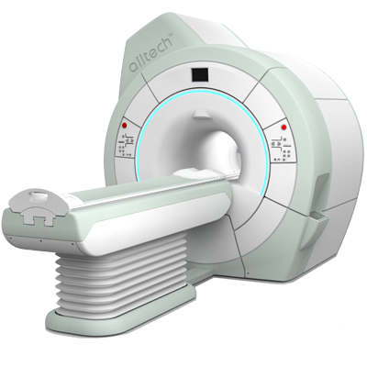
MAGNIT-REZONANS TOMOGRAFIYA
Magnit-rezonans tomografiya (MRT) — yadro magnit-rezonans hodisasi yordamida ichki organlar va to’qimalarni o’rganish uchun tomografik tibbiy tasvirlarini olishning bir usuli hisoblanadi. Usul atom yadrolarining elektromagnit javobini, odatda vodorod atomi yadrolarining javobini o’lchashga asoslangan. Ya’ni bunda yuqori kuchlanishdagi doimiy magnit maydonda muayyan elektromagnit to’lqinlar ta’siri tufayli yadrolarning qo’zg’alishi qayd etiladi.
https://www.samed.uz/uz/catalog/magnitno-rezonansnyj-tomograf-echostar-15t

Slide 3
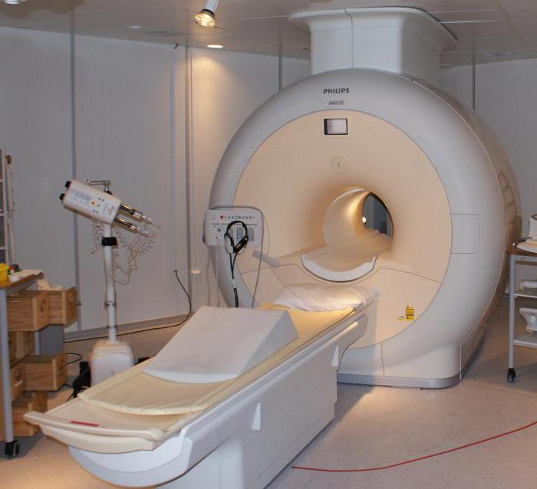
TARIXI
Magnit-rezonansli tomografiya 1973-yil kashf etilgan deb hisoblanadi. O’sha vaqtda kimyo professori «Nature» jurnalida «Induktsiyalangan mahalliy o’zaro ta’sir yordamida tasvir yaratish; magnit rezonans asosidagi namunalar» deb nomlangan maqola chop etdi. Keyinchalik, Piter Mansfield tasvir olish uchun matematik algoritmlarni takomillashtirdi. MRT usulini ixtiro qilganlik uchun har ikkala tadqiqotchi 2003-yilda tibbiyot bo’yicha Nobel mukofotiga sazovor bo’ldi.
Biroq, MRT qurilmasi amerikalik olim doktor Raymond Damadyan tomonidan ixtiro qilinganligi haqida dalillar mavjud. Bundan tashqari, 1960-yilda V. A. Ivanov Ixtirolar va kashfiyotlar uchun SSSR davlat qo’mitasiga 0659411/26 sonli «A’zolarning ichki tuzilishini aniqlash usuli» deb nomlangan patent uchun ariza yuborgani dalili ham mavjud.
https://zoo-vse.ru/uz/yamrt-yaderno-magnitnaya-rezonansnaya-tomografiya-chudo-diagnostiki-princip.html

Slide 4
Bir vaqtlar YMR (Yadroviy magnit rezonans) tomografiyasi atamasi bor edi, u 1986-yilda Chernobil fojiasidan keyin odamlarda radiofobiyaning rivojlanishi sababli MRT`ga almashtirildi. Yangi davrda usulning «yadroviy» manbasiga ishora yo’qolib ketdi, bu unga zamonaviy tibbiyot amaliyotga kirishiga imkon berdi, ammo asl nomi hozir ham ma’lum va amaliyotda ishlatiladi.
Magnit-rezonans tomografiya yaratishada muayyan hissani asl kelib chiqishi Armanistonlik bo’lgan amerika olimi Raymond Damadian ham qo’shgan, u MRT tamoyillarini birinchilardan bo’lib o’rgangan, MRT patenti egasi va birinchi tijorat MRT skaneri yaratuvchisi hisoblanadi.
Tomografiya bosh miya, orqa miya va boshqa ichki organlarning yuqori sifatli tasvirini beradi. Zamonaviy MRT texnologiyalar organlar faoliyatini tadqiq qilishni noinvaziv (jarrohlik aralashuvisiz) o’rganishga imkon yaratadi, xususan:
Qon oqimi tezligini o’rganish;
Orqa miya suyuqligi oqimini o’rganish;
To’qimalarda diffuziya darajasini aniqlash;
Turli a’zolar faoliyati davomida miya po’stlog’ining faolligini kuzatish (funktsional MRT yoxud fMRT).

Slide 5
MRT USULI
Yadroviy magnit rezonans usuli to’qimalarning vodorod bilan to’yinganligi va ularning magnit xususiyatlariga asoslanib inson tanasi to’qimalarini o’rganish imkonini beradi. Vodorod yadrosi bitta protondan iborat, u proton o’z magnit momentiga (spin) ega va kuchli magnit maydon va gradient deb nomlangan qo’shimcha maydonlarining ta’siri ostida fazoviy joylashuvini o’zgartiradi.
Vodorod protoni parametrlari (spin) va ularning faqat ikki qarama-qarshi fazada bo’la oladigan vektor yo’nalishiga, shuningdek ularning proton magnit momentiga bog’liq ekanligiga asoslanib, u yoki bu vodorod atomi aynan qaysi to’qimada joylashganligini aniqlash mumkin. Ba’zan gadoliniy yoki temir oksidi asosida MR-kontrastlar ham ishlatilishi mumkin.
Agar proton tashqi magnit maydoniga joylashtirilsa, unda uning magnit momenti magnit maydon yo’nalishi bo’ylab yoki magnit maydon yo’nalishiga qarshi yo’nalgan bo’ladi, bunda ikkinchi holatda energiya yuqoriligini qayd etish kerak. O’rganilayotgan sohaga muayyan chastotali elektromagnit maydon ta’sir etilganda, protonlarning bir qismi magnit momentini teskarisiga o’zgartiradi va keyin asl holatiga qaytadi. Bunday holda, tomografning energiya qayd qilish tizimi ilgari qo’zg’algan protonlarning tinch holatga o’tishi paytida energiya ajralishini qayd qiladi.

Slide 6
Birinchi tomograflar 0,005 Tl (Tesla) magnit maydonining induktsiyasiga ega bo’lgan, lekin olingan tasvirlarning sifati past edi. Zamonaviy tomograflar kuchli magnit maydoni hosil qiladigan manbalarga ega. Bunday manbalarga elektromagnitlar (odatda 1-3 Tl gacha, ba’zi hollarda 9,4 Tl gacha) va doimiy magnitlar (0,7 Tl gacha) kiradi.
Magnit maydon juda kuchli bo’lishi kerakligi uchun suyuq geliyda ishlaydigan yuqori o’tkazuvchanli elektromagnitlar qo’llaniladi, doimiy magnitlarning esa juda kuchlilari — neodimlilari to’g’ri keladi.
To’qimalarning magnit rezonansli «aks sado»si doimiy magnitlarda elektromagnitlarga nisbatan zaifroq bo’ladi, shuning uchun doimiy magnitlarning imkoniyati cheklangan. Biroq, doimiy magnitlar «ochiq» deb atalmish konfiguratsiyali bo’lishi mumkin, bu esa tadqiqotni harakat vaqtida, tik turganda ham o’rganish, shuningdek tadqiqot vaqtida shifokorga bemor bilan MRT tasvirini ko’rib turib aloqa qilish imkonini beradi, bu interventsion MRT deb ataladi.
Umuman olganda 3 Tesla skanerlarda olingan MRT tasvirlar aniqligi 1,5 Tesla skanerlarda olingan MRT tasvirlar aniqligidan farq qilmaydi. Bu holda tasvirning ravshanligi ko’proq tomografning sozlamalariga bog’liq bo’ladi. Lekin 1,5 Tesla va 1,0 Tesla, ayniqsa 0,35 Tesla orasidagi farq juda katta bo’lishi mumkin.

Slide 7
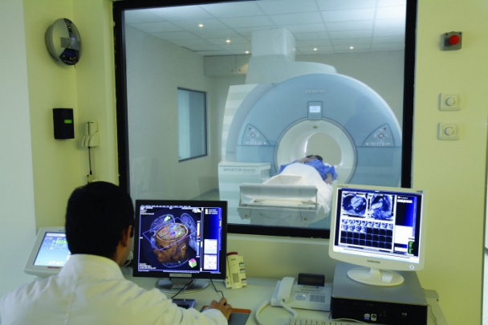
1 Tesla dan past MRT uskunalarida qorin bo’shlig’i a’zolari, kichik tos a’zolari sifatli tasvirini olib bo’lmaydi. Bunday past qutbli uskunalarda (1 Tesla dan kamroq) faqat bosh miya, umurtqa, va bo’g’imlar MRTsini olib borsa bo’ladi.
Zamonaviy texnologiya va kompyuter texnologiyalarini joriy etish orqali MRT va KT orqali olingan tasvirlar asosida tuzilmalarning uch o’lchamli modelini olish imkoni paydo bo’ldi, bu virtual endoskopiya deb nom olgan. Bu, masalan, yurak-qon tomir va nafas olish tizimlarining og’ir kasalliklari kabi endoskopiya amalga oshirishning iloji bo’lmagan holatlarda ma’lumot olish uchun qo’llaniladi. Virtual endoskopiya usuli angiologiya, onkologiya, urologiya va boshqa tibbiyot sohalarida qo’llaniladi.
Tadqiqot natijalari DICOM formatida tibbiy muassasada saqlanadi va bemorga taqdim etilishi yoki davolash dinamikasini o’rganish uchun ishlatilishi mumkin.
https://kun.uz/uz/news/2018/02/12/saraton-tashisida-va-davolanisida-eng-ilgor-tehnologia-uskunalari

Slide 8
MRTDAN OLDIN VA UNING DAVOMIDA
Tadqiqotdan oldin barcha metall buyumlarni yechish, tatuirovka va dorivor plastirlarni tekshirish kerak. MRT skanerlash davomiyligi odatda 20-30 daqiqa davom etadi, ammo ba’zi hollarda uzoqroq davom etishi ham mumkin. Masalan, qorin bo’shlig’ini skanerlash miyani skanerlashdan ko’ra ko’proq vaqt talab etadi.
MR tomograflari juda baland shovqinga sabab bo’lganligi sababli, quloqni himoya qilish moslamalari qo’llaniladi (quloq yopgich yoki minigarnituralar). Ba’zi tadqiqotlar uchun intravenoz (vena ichiga) kontrast modda yuborish talab etiladi.
Bemorlarga MRT ga tushishidan oldin quyidagilarni so’rab aniqlashtirish tavsiya etiladi:
Skanerlash qanday ma’lumot berishi va bu davolashga qanday ta’sir ko’rsatishi;
MRT o’tkazishga qarshi ko’rsatmalar mavjudligi;
Kontrast qo’llaniladimi va nima uchun kerakligi;
Skanerlash qancha davom etishi;
Qo’ng’iroq tugmasi qayerda va skanerlash paytida xodimlarga qanday murojaat qilish mumkinligi.

Slide 9
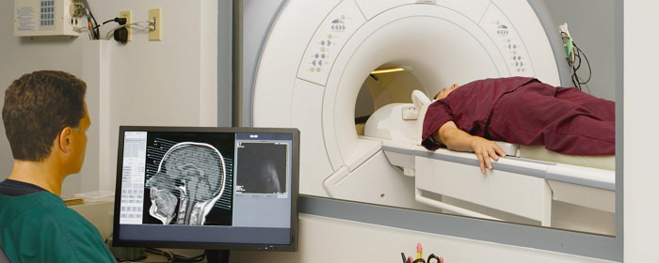
MR DIFFUZIYA
MR diffuziya to’qimalarda hujayra ichidagi suv molekulalarining harakatini aniqlashga imkon beradigan usuldir.
https://fingernal.ru/uz/disease/mrt-golovnogo-mozga-chto-pokazyvaet-kak-chasto-mozhno-delat/

Slide 10
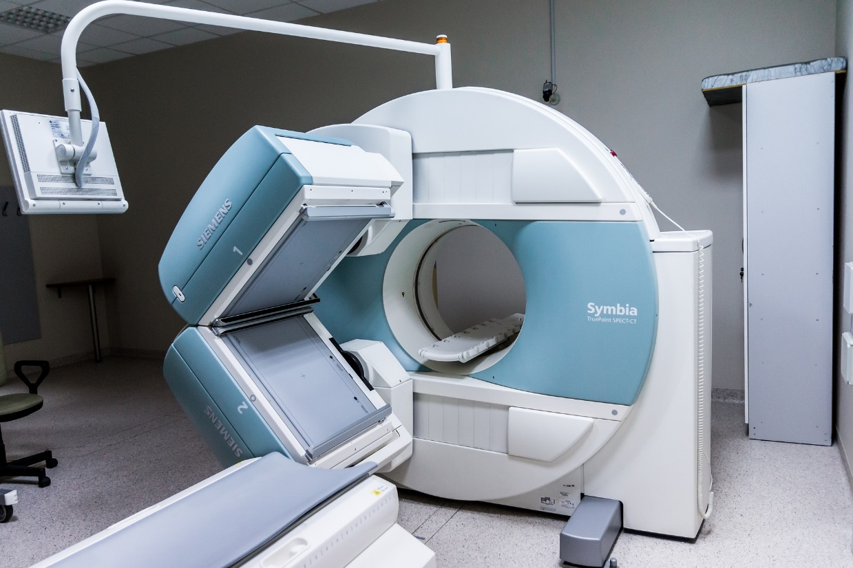
DIFFUZION-O’LCHANGAN TOMOGRAFIYA
Diffuzion-o’lchangan tomografiya — radioimpulslar bilan belgilangan protonlarning harakat tezligini qayd etish asosida magnit-rezonans tomografiya usulidir. Bu hujayra membranalarining yaxlitligini va hujayralararo bo’shliqlar holatini aniqlashga imkon beradi.
O’ta o’tkir va o’tkir bosqichlarda ishemik tipdagi o’tkir miya qon aylanishi buzilishini tashxislashda samarali usul sanaladi. Saraton kasalligini dastlabki bosqichlarda tashxislashda faol foydalaniladi.
https://alterainvest.ru/rus/biznes-idei/detail-3840887/

Slide 11
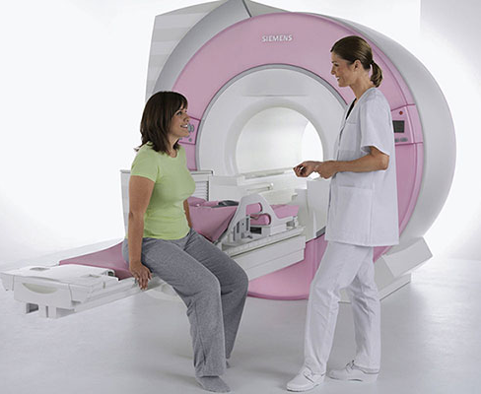
MR PERFUZIYA
Bu usul organizm to’qimalari orqali qon o’tishini baholash imkonini beradi. Xususan, maxsus xarakteristikalar mavjud bo’lib, qon oqimining tezlik va hajm ko’rsatkichi, tomir devorlarining o’tkazuvchanligi, venoz qayta oqiming faolligi va boshqa parametrlarni tadqiq qilib, buning natijasida sog’lom va patologik o’zgargan to’qimalarini farqlashga ko’maklashadi, masalan:
Miya to’qimalari orqali qon o’tishi
Jigar to’qimasi orqali qon o’tishi
Ushbu usul miya va boshqa organlarning ishemiya darajasini aniqlashga imkon beradi.
https://health-ua.com/article/4748-magnitnorezonansnaya-tomografiya-i-ee-diagnosticheskie-vozmozhnosti-v-kardi

Slide 12
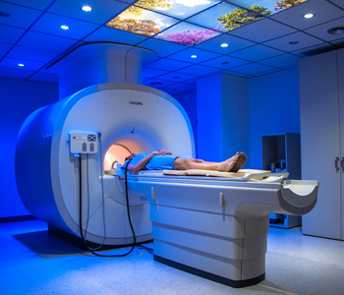
MR-SPEKTROSKOPIYA
Magnit-rezonans spektroskopiya (MRS) — ma’lum metabolitlar kontsentratsiyasiga qarab turli kasalliklarida to’qimalarning biokimyoviy o’zgarishlarini aniqlash imkonini beradigan usul.
MR-spektrlar metabolik (modda almashinuvi) jarayonlarni xarakterlovchi to’qimalarning ma’lum bir sohasidagi biologik faol moddalarning nisbiy tarkibini aks ettiradi. Metabolik buzilishlar kasallikning klinik ko’rinishigacha rivojlanadi, shuning uchun MR-spektroskopiya yordamida kasallikni dastlabki bosqichlarida tashxis qilish mumkin.
MR spektroskopiya turlari:
Ichki organlarning MR-spektroskopiyasi (in vivo)
Biologik suyuqliklarning MR-spektroskopiyasi (in vitro)
http://medvalencia.com/obsledovaniya-v-valensii/392-mrt-magnitno-rezonansnaya-tomografiya-valencia

Slide 13
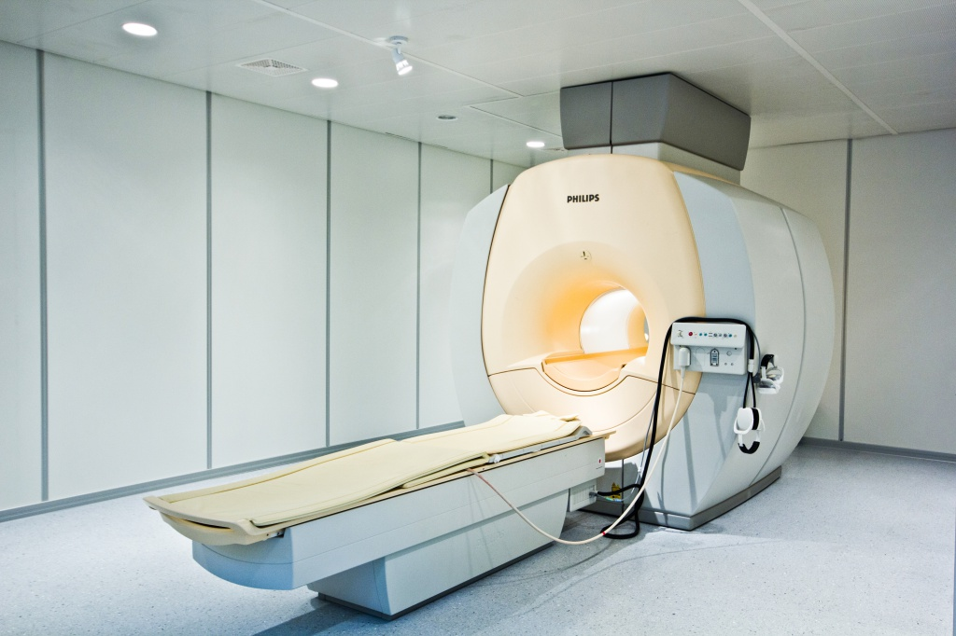
MR ANGIOGRAFIYA
Magnit rezonans angiografiyasi (MRA) — magnit rezonans tomografiya yordamida tomirlarning bo’shlig’i tasvirini olish usuli. Ushbu usul qon oqimining anatomik va funktsional xususiyatlarini baholash imkonini beradi.
MRA qon oqimining harakatlanadigan protonlarini signallarini harakatlanmaydigan, uni o’rab turuvchi to’qimalar protonlari signallariga nisbatan solishtirishga asoslangan va hech qanday kontrast eritmalar yuborishni talab qilmaydi.
Aniqroq tasvir olish uchun paramagnitik moddalarga (gadolinium) asoslangan maxsus kontrast modda yuborilishi mumkin.
https://zoo-vse.ru/uz/yamrt-yaderno-magnitnaya-rezonansnaya-tomografiya-chudo-diagnostiki-princip.html

Slide 14
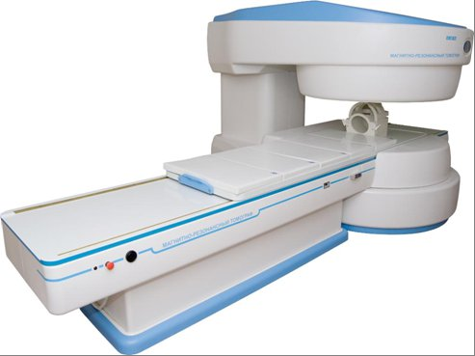
FUNKTSIONAL MRT
Funktsional MRT (FMRT) — har bir kishi uchun individual hisoblangan bemorning harakati, nutq, ko’rish, xotira va boshqa vazifalar uchun mas’ul bo’lgan miya qismlarini aniqlash imkonini beradigan bosh miya po’stlog’ini xaritalash usuli.
Usulning mohiyati miyaning ma’lum qismlari faollashganda ularga qon kelishi kuchayadi. FMRT jarayonida bemorga muayyan vazifalarni bajarish taklif etiladi, miya faolligi ortib boradi va buning tasviri odatdagi miya MRTsiga tushadi.
http://newchemistry.ru/letter.php?n_id=8706

Slide 15
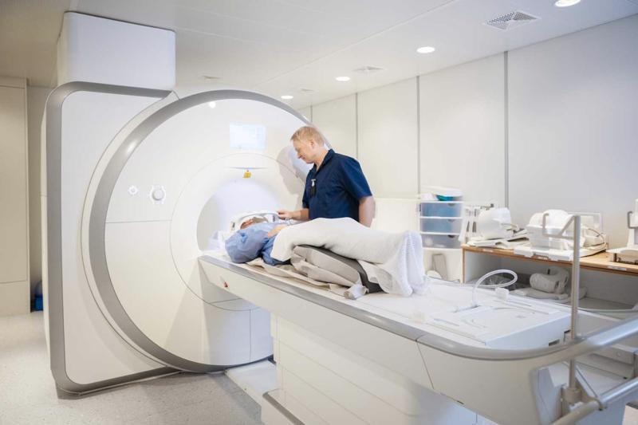
UMURTQANING VERTIKAL MR TOMOGRAFIYASI (O’Q YUKI BILAN)
Ushbu usul nisbatan yangi hisoblanib, umurtqani tik holatda o’rganish imkonini beradi. O’rganish mohiyati avval yotgan holatda an’anaviy umurtqa MRTsini o’tkazish, keyin esa MRT stolini bemor bilan birga vertikal (tik) holatga olib keltirishda. Bu holda, umurtqa pog’onasiga tortishish kuchi ta’sir qila boshlaydi va qo’shni umrtqalar bir-biriga nisbatan harakat qilishi mumkin va disk churrasi ancha sezilarli bo’ladi.
Bundan tashqari, ushbu tekshirish usuli neyroxirurglar tomonidan eng ishonchli fiksatsiyani ta’minlash uchun orqa miya vaznining barqarorligini aniqlash uchun qo’llaniladi.
https://enciklopedija.lv/skirklis/105814-kodolu-magn%C4%93tisk%C4%81s-rezonanses-spektroskopija

Slide 16
MRT BILAN HARORATNI O’LCHASH
MRT-termometriyasi o’rganilayotgan obyektning vodorodli protonlaridan rezonans olishga asoslangan usuldir. Rezonans chastotalaridagi farq to’qimalarning mutlaq harorati haqida ma’lumot beradi. Radioto’lqinlarning chastotasi o’rganilayotgan to’qimalarni isitish yoki sovutish bilan o’zgaradi.
Ushbu uslub MRT tadqiqotlarining axborot qiymatini oshiradi va selektiv to’qimalarni isitish terapevtik jarayonlarning samaradorligini oshirishga imkon beradi. To’qimalarning mahalliy isitilishi turli xil saraton o’simtalarini davolashda ishlatiladi.

Slide 17
QO’LLASH MUMKIN BO’LMAGAN HOLATLAR
Tadqiqotning muayyan sharoitlar ostida o’tkazilishi mumkin bo’gan nisbiy qarshi ko’rsatmalar, shuningdek tadqiqot qat’iyan taqiqlanadigan mutlaq qarshi ko’rsatmalar mavjud.

Slide 18
MUTLAQ QARSHI KO’RSATMALAR
Kardiostimulyator o’rnatilganligi (magnit maydonidagi o’zgarishlar yurak ritmini taqlid qilishi mumkin);
O’rta quloqning ferromagnit yoki elektron implantlari
Yirik metall implantlari, ferromagnit qismlari
Ilizarov ferromagnit qurilmalari.

Slide 19
NISBIY QARSHI KO’RSATMALAR
Insulin nasoslari;
Nerv stimulyatorlari;
Ichki quloqning noferromagnit implantlari;
Protezli yurak klapanlari;
Gemostatik qisqichlar (miya tomirlaridan tashqari);
Klaustrofobiya (qurilma tunnelida vahima tadqiqotga halaqit beradi);
Fiziologik monitoringga ehtiyoj;
Bemorning ruhiy sog’lom emasligi;
Bemorning og’ir / o’ta og’ir holatdaligi;
Metall qo’shimchalar mavjud bo’yoqlardan tayyorlangan tatuirovkalar mavjudligi (kuyishlar paydo bo’lishi mumkin)
Tish protezlari va breket tizimlari mavjudligi.

Slide 20
Protezlashda keng qo’llaniladigan titan ferromagnit emas va MRT o’tkazilishida deyarli xavfsiz; istisno bo’yoqlari tarkibida titan (masalan, titan dioksid asosida) mavjud tatuirovkalar.
MRT uchun qo’shimcha qarshi ko’rsatma koxlear implantlar — ichki quloq protezlari mavjudligidir. MRT ba’zi ichki quloq protezlarida taqiqlanadi, chunki koxlear implantlarda ferromagnit materiallarni o’z ichiga olgan metall qismlari mavjud.
Agar MRT kontrast bilan bajarilsa, ro’yxatga quyidagi qarshi ko’rsatmalar qo’shiladi:
Gemolitik anemiya;
Kontrastli muhitni tashkil etuvchi komponentlarga shaxsiy intolerantlik;
Surunkali buyrak yetishmovchiligi, chunki bu holatda kontrastni tanadan chiqarish qiyinlashishi mumkin;
Har qanday homiladorlik vaqtida, chunki kontrast platsentar to’siqdan o’tadi va uning homilaga ta’siri yaxshi o’rganilmagan.

Slide 21
DEFIBRILATORLAR

Slide 22
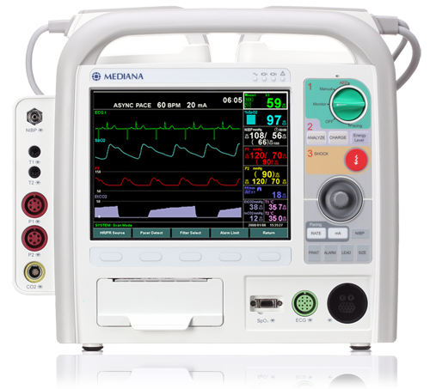
TARIX
Defibrilatorning tarixi elektrokardiograf tarixi bilan chambarchas bog'liq. Olimlar va shifokorlar oddiy yurak kasılmalarının tez-tez halokatli uzilishlarini davolash vositasini topishga harakat qilishdan oldin, yurakning qanday ishlashini, ayniqsa elektr signallari va mushaklarning qisqarishi nuqtai nazaridan tushunishlari kerak edi.
1947 yilda, boshqa bemorlarga qilingan oltita muvaffaqiyatsiz urinishlardan so'ng, Klivlenddagi yurak-qon tomir jarrohlari Klod Bek kardiojarrohlik paytida 14 yoshli bolaning yuragini defrilatsiya qildi. Bunday holatda defibrilatsiya uskunasidagi impuls to'g'ridan-to'g'ri bemorning yuragiga ta'sir qildi
1956 yilda kardiolog Pol Zoll yanada kuchli defibrilatordan foydalanib, defibrilator impulsini tashqi tomondan - ko'krak qafasi devorlari orqali muvaffaqiyatli ravishda defibrilatsiyalashga qodir.
Defibrilatorlarni tadqiq qilish va ishlab chiqish Buyuk Britaniya va SSSRda, shuningdek, Belfastda tez yordam mashinalarida ishlatilishi mumkin bo'lgan birinchi mobil moslamani o'z ichiga olgan.
http://iccmedical.com/d500-defibrilator/

Slide 23
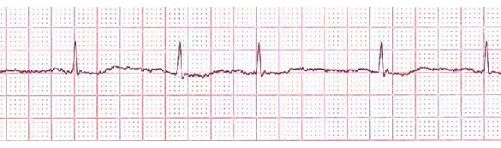
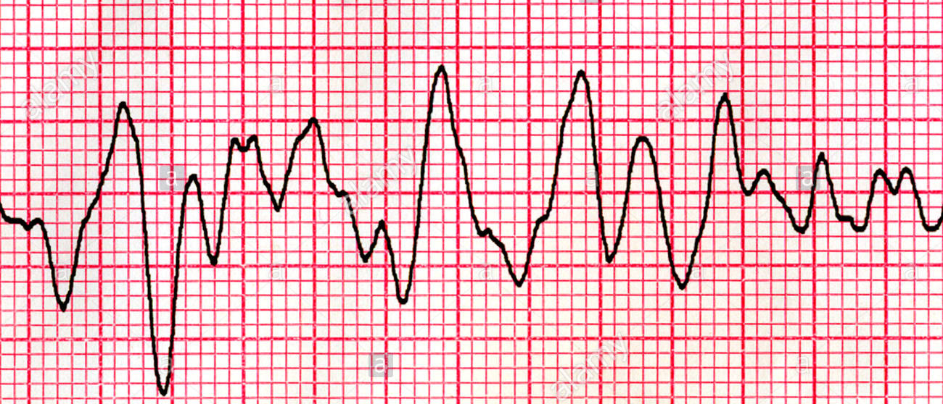
AMALIYOT NAZARIYASI
Fibrilasyon yurak mushak tolalarining tez, tartibsiz va sinxron bo'lmagan qisqarishi hisoblanadi. Odatda fibrilatsiya ikki turdan biridir. Atriyal fibrilatsiyada yurakning atriyal kameralari samarali tarzda siqilmaydi, qorinchalar normal ishlashda davom etadi (2-rasm). Qorinchalar qon quyish bilan bog'liq ko'p ishlarni bajarganligi sababli, bu odatda hayot uchun xavfli holat emas, garchi u og'irlashsa ham. Atriyal fibrilatsiyani tuzatish, ba'zida kardioversiya yoki sinxronlashtirilgan kardioversiya deb ataladigan protsedura favqulodda vaziyat emas va odatda tinch, boshqariladigan klinik sharoitda amalga oshiriladi. Ventrikulyar fibrilasyon (yoki v-fib) qorinchalar nonsinron bo'lmagan tarzda qisqarganda yuzaga keladi (3-rasm). Qorincha fibrilatsiyasi yurakdan qon oqimining deyarli to'liq to'xtashiga olib keladi, agar defibrilatsiya qilinmasa, tezda halokatli bo'ladi. Bu shoshilinch operatsiya bo'lib, ko'pincha yurak-o'pka reanimatsiyasi seansidan keyin amalga oshiriladi.

Slide 24
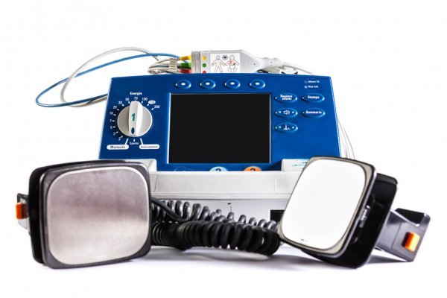
FUNKSIYA
Yurakka qisqa tokli elektr tokini etkazib berish orqali defibrilatatorlar ishlaydi. Ushbu tok urishi yurakdagi barcha mushak va asab hujayralarini bir vaqtning o'zida qutblashtiradi va (umid qilamanki) ular normal ishlashni tiklashga imkon beradi, ya'ni yurak tanada qon quyilishi uchun kelishilgan qisqarish hosil qiladi. Defibrilatator energiya manbai, energiyani boshqaradigan zanjir va energiyani yurakka etkazib berish vositasidan iborat.
https://depositphotos.com/stock-photos/defibrilator.html

Slide 25
Energiya manbayi
Klinik foydalanishda birinchi defibrilatorlar elektr toki (chiziqli) rozetkadan olingan va katta va og'ir bo'lgan. Bu elektr ta'minoti uzluksiz bo'lishini anglatardi, lekin qurilmalar rozetkaga yaqin joyda ishlash bilan cheklandi va defibrillyatorlar ko'pincha rozetkalari bo'lmagan joylarda talab qilinar edi, shuning uchun batareya bilan ishlaydigan kichikroq, engilroq bloklar ishlab chiqarildi.
Defibrilatorlarda ishlatiladigan batareyalar bir qator talablarga javob berishi kerak. Ular etarli miqdordagi quvvatni ta'minlay olishlari kerak; ular ishonchli va xavfsiz bo'lishi kerak; ularni ko'p marta zaryad qilish imkoniyati bo'lishi kerak; va ular o'rtacha darajada engil bo'lishi kerak. Batareya texnologiyasi rivojlanib borishi bilan defiblarda batareyaning turli xil turlari ishlatilgan. Dastlabki qurilmalarda nikel-kadmiy (NiCad yoki NiCd) batareyalari ishlatilgan, ular yangi energiya zichligiga ega bo'lgan, ammo "xotira" ni yaratishga moyil bo'lgan va bu ularning to'liq quvvat bilan ta'minlanishiga to'sqinlik qilgan. NiCd batareyasining yangi dizayni va murakkab zaryadlash davri bu muammoni engillashtirishga yordam beradi. To'kilishini oldini olish va har qanday yo'nalishda ishlashga imkon beradigan gazlangan elektrolitdan foydalanadigan muhrlangan qo'rg'oshin kislotali batareyalar ham defibrilator dizaynida keng qo'llanilgan. Ularning yuqori darajadagi ishonchliligi nisbatan past energiya zichligiga to'g'ri keldi. Qo'rg'oshin-kislotali batareyalar odatda to'liq zaryadsizlangan bo'lsa yoki uzoq vaqt davomida zaryadsiz holatda qolsa yaxshi ishlamaydi, shuning uchun ularni zudlik bilan zaryad qilish uchun zaryadlash kerak. Energiya defibrilatorlari uchun yuqori energiya zichligi va xotira muammolariga past sezuvchanlik bilan lityum ion va nikel-metal gidridli batareyalar tobora ko'proq foydalanilmoqda; ammo, uzoq va ishonchli ishlashini ta'minlash uchun ularga ham ehtiyotkorlik bilan munosabatda bo'lish kerak.

Slide 26
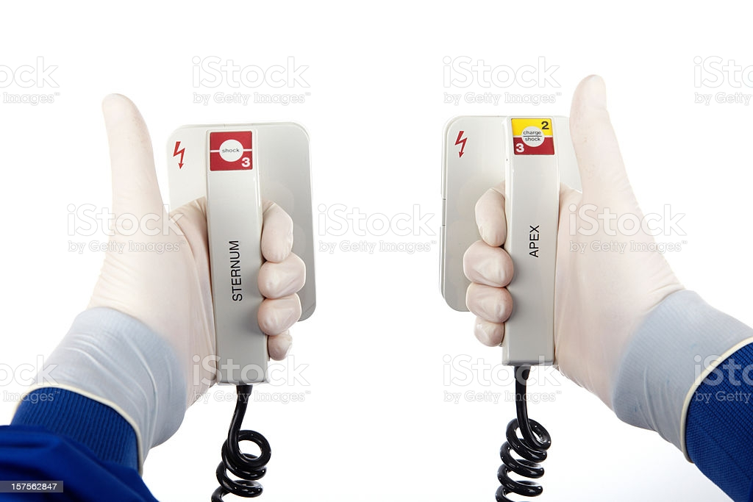
KUCHAYTIRGICH
Batareyalarni quvvatlantiruvchi defibrilatator odatda 12 V kuchlanishni ta'minlaydi, bemorga zaryad berish esa amplituda bir necha ming voltgacha bo'lishi mumkin bo'lgan maxsus shakldagi to'lqindir. Shuning uchun batareya zaryadini 5000 V ga oshirish kerak. Bu kasalga etkazilguncha elektr energiyasini saqlaydigan bir kondensatorga qo'llaniladi. Buni amalga oshirish uchun kontaktlarning zanglashiga olib borish odatda shaharni to'rtburchak to'lqinga aylantiradi va ushbu to'lqin shaklini yuqori nisbatli transformator orqali o'tadi. Keyin yuqori voltli AC to'lqin shakli to'g'rilanadi va saqlash kondensatorini zaryad qilish uchun ishlatiladi.
https://www.istockphoto.com/ru/%D1%84%D0%BE%D1%82%D0%BE/defibrilator-gm157562847-11863762

Slide 27
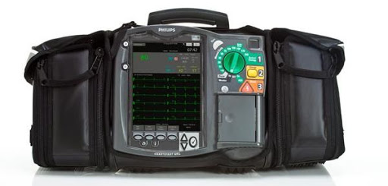
ZARYADNI SAQLASH
Elektr energiyasini bemorga etkazguncha ushlab turish uchun yuqori kuchlanish va sig'im ko'rsatkichlariga ega bo'lgan kondansatör ishlatiladi. Energiyani ishonchli va qayta-qayta saqlash va uni yuqori tezlikda chiqarish uchun ushbu kondansatör yuqori sifatli bo'lishi kerak.
http://www.absolutemed.com/philips-heartstart-mrx-defibrilator.htm

Slide 28
To’lqin shakllari
Bemorlarni defibratsiyalashga bo'lgan birinchi urinish to'g'ridan-to'g'ri yurakka plombalar orqali qo'llaniladigan alternativ (sinusoidal) tokdan foydalangan. Hayvonlarning tajribalarida kuchlanishning tegishli darajalari aniqlangan va bundan keyingi sinov shuni ko'rsatdiki, DC turidagi to'lqin shakli AC ga qaraganda samaraliroq bo'lgan, ya'ni kamroq quvvat talab qilinadigan va AC kuchlanishiga qaraganda muvaffaqiyat tez-tez uchragan, bu esa bemorlarning omon qolish tezligini anglatar edi. va kuyish ehtimoli kamroq. 60-yillarning boshlarida ko'pgina defibrilator ishlab chiqaruvchilari tomonidan ijobiy, pulsatsiyalanuvchi (monofazik) defibrilatsiya to'lqin shakllari keng qabul qilindi. Edmark (eng keng tarqalgan) yoki pastki to'lqin shakllari deb nomlanadigan ushbu to'lqin shakllari taxminan 2000 yilgacha ishlatilgan, tadqiqot shuni ko'rsatdiki, ijobiy va salbiy tarkibiy qismlarga ega bo'lgan bifazik to'lqin shakli past kuch bilan samarali natijalar berishi mumkin va shu bilan bemor xavfsizligini oshiradi. batareyalar va boshqa qismlarga bo'lgan talabni kamaytirish bilan birga. E'tibor bering, ushbu to'lqin shakllari davri bir necha millisekundlarga teng (bifazik monofaziklarga qaraganda uzunroq), amplitudalari esa qo'llanilishiga qarab bir necha voltdan bir necha yuz voltgacha o'zgarishi mumkin

Slide 29
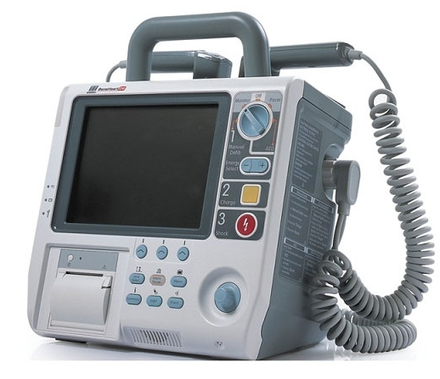
BO’SHATISH ROLIGI
Bemorga defibrilatsiya zarbasini yetkazish vaqti kelganida, zaryadni saqlash kondensatorini to'lqin shakllantiruvchi kontaktlarning zanjiriga, so'ngra pad yoki elektrod orqali bemorga ulash uchun o'rni faollashadi. Ushbu o'rni aniq talablarga javob berishi kerak. Zaryadni etarlicha qisqa vaqt ichida olish uchun tezkor harakat qilish kerak. Kontaktlar juda yuqori tok va yuqori kuchlanishlarga bardosh bera oladigan tarzda ishlab chiqilishi kerak. Nihoyat, yonadigan joy yaqin atrofda ishlatiladigan bo'lsa, ochiq uchqun paydo bo'lishining oldini olish uchun korpus havo o'tkazmaydigan bo'lishi kerak.
http://www.polypharma90.com/en/defibrilator/97-beneheart-d6-defibrilator.html

Slide 30
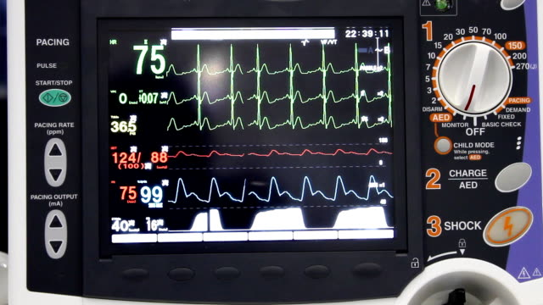
TO’LQIN SHAKLLANISHI
Zaryadlovchi kondensatorlar oddiy DC kuchlanishini ta'minlaydi. Buni kerakli to'lqin shakliga o'tkazish uchun bir qator induktorlar, kondansatörler va rezistorlar ishlatiladi (LRC davri).
https://www.istockphoto.com/video/defibrilator-monitor-gm472927729-18569532

Slide 31
Eshiklar va elektrodlar
Bemorga yetkazib berish uchun samarali defibrilatsiyani ishlab chiqarish uchun zarur bo'lgan katta miqdordagi elektr energiyasi, katta sirt maydoni ishlatilishi kerak, chunki hozirgi zichlik kuyishning oldini olish uchun etarlicha past. Tashqi defibrilator plashlari odatda silliq, tekis zanglamaydigan po'latdan yasalgan yuzga ega va ko'pgina ishlab chiqaruvchilar pediatrik bemorlarni joylashtirish uchun kichik padladalar yoki qo'shimchalarda kichik sirpanishlarga ega. Supero'tkazuvchilar (tuzli) jel bekatlar va bemorning terisi o'rtasida bir tekis, past impedansli aloqa qilishni ta'minlash uchun ishlatiladi. Defibrilatsiyani ochiq yurak jarrohligi paytida ham amalga oshirish mumkin, bunda ancha kam quvvat talab etiladi. Yostiqchalarni tirik yurakka ishonchli va samarali ravishda qo'llash uchun, padkalar nisbatan kichik, o'ralgan yuzlari, uzun izolyatsiyalangan tutqichlari bo'lishi kerak. Defibrilatorlar, qaysi pedlar biriktirilganligini aniqlash imkoniyatiga ega bo'lishi mumkin va agar pediatrik yoki ichki plashlardan foydalanilsa, maksimal quvvatni cheklashi mumkin. Agar takroriy defibrilatsiyani talab qilsa (masalan, atriyal fibrilatsiya holatida bemor ko'p fibrilatsiyani boshdan kechirgan bo'lsa), bemorning ko'kragiga yopishtiruvchi elektrodlarni qo'llash samaraliroq va qulay bo'lishi mumkin. Agar bemor tashqi yurak urishini boshdan kechirayotgan bo'lsa, bu elektrodlar ham defibrilatsiyani, ham pulslarni o'tkazishda xizmat qilishi mumkin. Avtomatik tashqi defibrilator (AED), o'qitilgan tibbiy xodimlar bo'lmasligi mumkin bo'lgan holatlarda, protseduralarni soddalashtirish uchun yopishtiruvchi prokladkalardan ham foydalanadi.

Slide 32
FOYDALANILGAN ADABIYOTLAR
"Tibbiyot muhandisligida zamonaviy texnologiyalar", Z. B. Juraev, Y. K. Ismoiljonov, Andijon mashinasozlik instituti, 2020.
“Tibbiyot tеxnikasi” S.X.Umarov, Toshkent-2018

